Slide 1
Визуализация эхинококкоза внепеченочной локализации
ФГБОУ ВО КрасГМУ им. проф. В.Ф. Войно-Ясенецкого Минздрава России
Кафедра лучевой диагностики ИПО
Выполнил: ординатор 1-го года кафедры лучевой диагностики ИПО
Кружаева Марина Владимировна
Красноярск, 2021 г.

Slide 2
План
Введение
Жизненный цикл и эпидемиологические факторы
Пути распространения эхинококка к внепечёночным участкам
Клинические проявления, диагностика и лечение
Структура кисты
Общая визуализация эхинококковых кист на УЗИ, КТ, МРТ

Slide 3
Введение
Эхинококкоз-хроническое паразитарное заболевание, поражающее животных и человека, вызываемое цепнем Echinococcus granulosis (эхинококк), характеризующееся поражением внутренних органов, таких как печень, лёгкие, головной мозг, реже сердце и другие органы. С образованием эхинококковых кист и развитием серьезных нарушений функций пораженных органов

Slide 4
Эпидемиологические факторы
Распространяется по всему миру
Встречается на всех континентах
В эндемичных зонах распространенность колеблется от спорадической до высокой
Большинство людей с диагноз эхинококкоз встречаются в Соединенных Штатах, Азии, Латинской Америки на островах Тихого океана

Slide 6
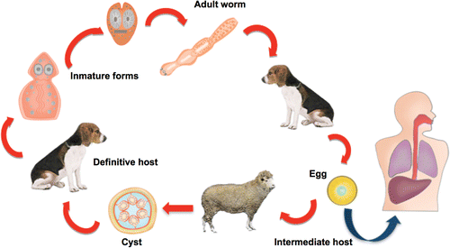
Жизненный цикл
Два хозяина: собаки и овцы
Яйца паразитов выделяются с фекалиями или могут находиться на шерсти, рассеиваться в помещении, попадать на овощи, в воду, продукты питания
Человек является промежуточным хозяином заражаясь фекально-оральным путем
Овца глотает фекалии с яйцами

Slide 7
Пути распространения
Яйца перевариваются в двенадцатиперстной кишке
Личинки проходят через стенку кишечника в систему воротной вены и гематогенным путём распространяется по организму
Первой поражается печень
Может поражать селезенку, брюшину, мочеполовые пути, надпочечники, легкие, плевру, сердце, перикард, мягкие ткани, кости, центральную нервную систему, поджелудочную железу, мошонку, яички и щитовидную железу

Slide 8
Клинические проявления
Может оставаться бессимптомным в течение многих лет
Клинические проявления зависят от пораженного анатомического участка, размера кист и любых других осложнений, таких как бактериальная инфекция или разрыв кисты

Slide 9
Диагностика
Общеклинический анализ крови, биохимический анализ крови;
Иммуноферментный анализ
Ультразвуковая диагностика
Флюорография
КТ и МРТ

Slide 10
Лечение
Хирургическое лечение (радикальное или паллиативное) проводится когда киста больше 5 см, и существует высокий риск разрыва. Этот метод дает возможность избежать рецидивов болезни из-за случайного обсеменения при операции
Чрескожное лечение однокамерных кист — малоинвазивное вмешательство (пункции, аспирации, инъекции, повторной аспирации) с последующей химиотерапией
Консервативная терапия химиопрепаратами — проводится при невозможности хирургического лечения
Выжидательная тактика —при невозможности провести лечение и подозрении на гибель кисты (отсутствие эозинофилии, низкие или отрицательные ИФА-тесты, обызвествление, отсутствие роста кисты в динамике)

Slide 11
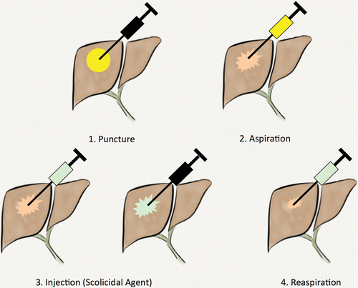
Техника PAIR
1-пункция
2-аспирация
3-инъекции (гипертонический солевой раствор или спирт)
4-повторная аспирация

Slide 12
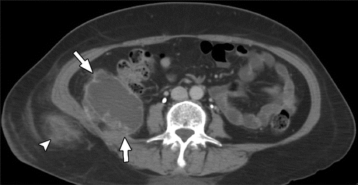
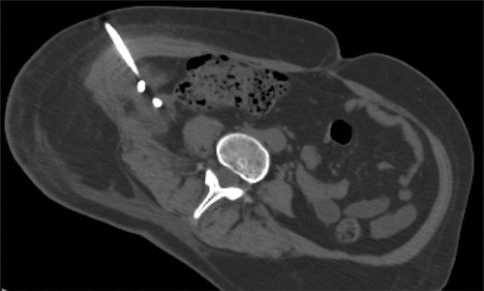
Кт Органов брюшной полости с усилением (А) и ПОСЛЕ ПРОЦЕДУРЫ PAIR без усиления (В) . Аксиальная плоскость.
Забрюшинная эхинококковая киста.
А.
В.
А.
В.
Ретроцекальное кистозное образование

Slide 13
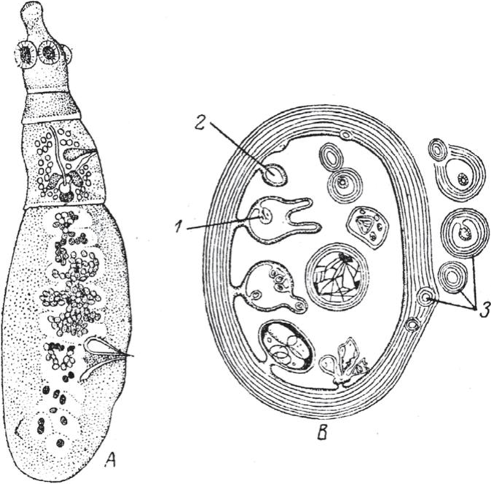
Структура кисты
Эхинококковые кисты состоят из внутренней зародышевой оболочки и наружной кутикулы. Внутри они содержат бесцветную жидкость с плавающими в ней зрелыми зародышами — сколексами

Slide 14
Классификация стадий развития эхинококковой кисты
Тип I | простая киста
Тип II | киста с эхогенной взвесью
Тип III | киста с многослойной капсулой (подвариант+эхогенная взвесь)
Тип IV | киста с обызвествленной капсулой (подвариант+множественные микрокальцинаты в капсуле)
Тип V | псевдосолидный (погибший) эхинококк

Slide 15
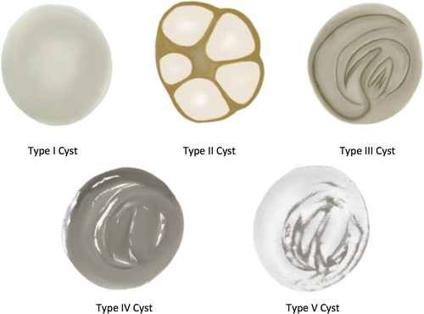

Slide 16
УЗИ семиотика эхинококкоза
I тип
Однокамерное кистозное образование с неясным однородным анэхогенным содержимым, ограничено гиперэхогенным ободком (стенки кисты не видно)
Стенка кисты не визуализируется (отсутствует четко ограниченная гиперэхогенная капсула)
Круглая или овальная форма

Slide 17
УЗИ семиотика эхинококкоза
II тип
Однокамерное кистозное образование с однородным анэхогенным содержимым
Могут определяться единичные гиперэхогенные включения – гидатидный песок («снежинки»)
Стенка кисты четко визуализируется (характерна двуслойная капсула кисты)
Форма кисты: круглая или овальная

Slide 18
УЗИ семиотика эхинококкоза
III тип
Однокамерная киста, может содержать дочерние кисты
Анэхогенное содержимое одновременно с отслоившейся внутренней оболочкой кисты
Визуализируется оболочка в виде знака «водяной лилии»
Может иметь менее округлую форму за счет снижения давления жидкости внутри кисты

Slide 19
УЗИ семиотика эхинококкоза
IV тип
Гетерогенное гипоэхогенное или дисгомогенное дегенеративное содержимое. Дочерние кисты отсутствуют
Может выглядеть как «клубок шерсти», что свидетельствует о разрушении оболочек

Slide 20
УЗИ семиотика эхинококкоза
V тип
Толстая кальцинированная капсула
Степень кальцификации капсулы может быть частичной или полной

Slide 21
КТ семиотика эхинококкоза
Многослойная капсула с различной степенью развития кальцинации
Внутренние перегородчатые структуры, отображающие внутренние дочерние кисты
Плотность содержимого кисты – 10-42 ед. Н
КТ с контрастированием –позволяет уточнить наличие эхинококковой кисты, их размеры и локализацию

Slide 22
МРТ семиотика эхинококкоза
Т2 изо- или гипоинтенсивные кисты с гетерогенными внутренними очагами которые не усиливаются после внутривенного введения контрастного вещества
Нет дочерних кист
Бессосудистые
Гипоинтенсивная стенка и средняя или низкая интенсивность внутреннего сигнала на Т2- взвешенных изображениях

Slide 23
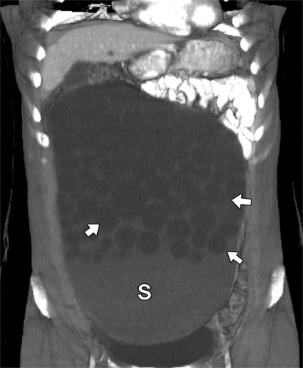
Кт Органов брюшной полости. ФРОНТАЛЬНАЯ плоскость.
ВНУТРИБРЮШИННАЯ ЭХИНОКОККОВАЯ КИСТА
Женщина, 30 лет.
Жалобы: увеличивающийся обхват живота
Кистозное образование с множественными дочерними пузырьками (стрелки)
Эхинококк (S)
Notes:
Где заголовок?

Slide 24
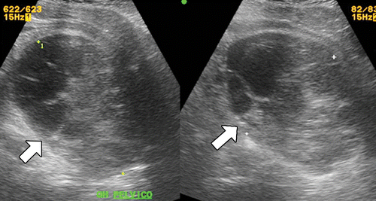
УЗИ ОРГАНОВ МАЛОГО ТАЗА В РЕЖИМЕ СЕРОЙ ШКАЛЫ.
ВНУТРИБРЮШИННАЯ ЭХИНОКОККОВАЯ КИСТА.
Мужчина, 48 лет.
Гипоэхогенные кистозные очаги (стрелки)

Slide 25
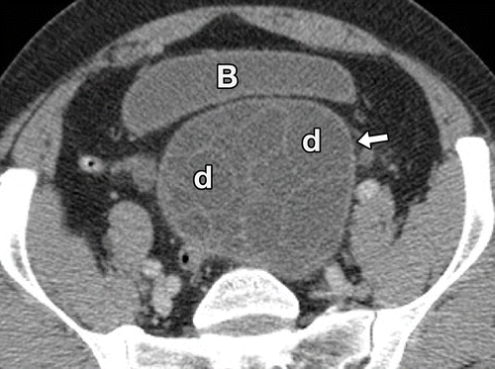
КТ ОРГАНОВ МАЛОГО ТАЗА С УСИЛЕНИЕМ. АКСИАЛЬНАЯ ПЛОСКОСТЬ
ВНУТРИБРЮШИННАЯ ЭХИНОКОККОВАЯ КИСТА. ПРОДОЛЖЕНИЕ
Эхинококковая киста (стрелка)
Мочевой пузырь (В)
Дочерние кисты (d)

Slide 26
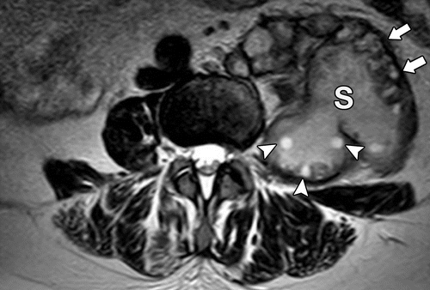
МРт Органов брюшной полости. Т2-ВИ. АКСИАЛЬНАЯ плоскость.
ЭХИНОКОККОВАЯ КИСТА В ЛЕВОЙ ПОЯСНИЧНОЙ МЫШЦЕ.
Женщина, 57 лет.
Жалобы: на боли в спине, иррадиирующие в левую нижнюю конечность в течение 4 месяцев
Капсула с низкой интенсивностью сигнала (стрелки)
Гидатидный песок (S)
Маленьких дочерние кисты
(наконечники стрелок)

Slide 27
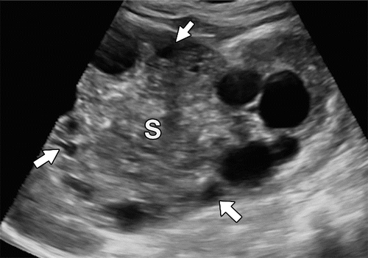
УЗИ ОРГАНОВ БРЮШНОЙ ПОЛОСТИ В РЕЖИМЕ СЕРОЙ ШКАЛЫ.
ЭХИНОКОККОВАЯ КИСТА ПОЧЕК.
Мужчина, 34 года.
Жалобы: на боль в левом боку
Дочерние кисты (стрелки)
Эхинококковый песок (S)

Slide 28
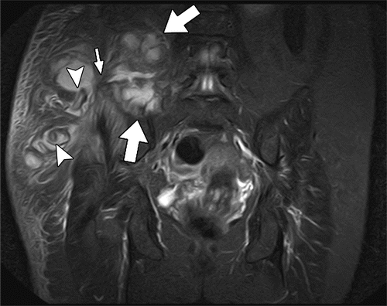
МРт Органов брюшной полости. Т2-ВИ. АКСИАЛЬНАЯ плоскость.
РАЗРЫВ ЗАБРЮШИННОЙ ЭХИНОКОККОВОЙ КИСТЫ.
Женщина, 67 лет.
Кистозная масса (большие стрелки)
Место разрыва (маленькие стрелки)
Кистозные локусы (наконечники стрелок)

Slide 29
Поражение селезенки
Встречается редко
Больные предъявляют жалобы на чувство тяжести в левом подреберье, субфебрилитет; пальпируется увеличенная селезенка
Визуализируется как кистозное образование с полукольцом обызвествления или многокамерная киста
Дифференциальная диагностика проводится с эпидермальными кистами, псевдокистами, абсцессом, кистозными новообразованиями и гигромой
Лечение: полная или частичная спленэктомия в сочетании с противоглистной терапией

Slide 30
МРт Органов брюшной полости. Т1-ВИ. АКСИАЛЬНАЯ плоскость.
ЭХИНОКОККОВАЯ КИСТА СЕЛЕЗЕНКИ.
Мужчина, 57 лет.
В анамнезе: перенесенный эхинококкоз печени
Гипоинтенсивное образование (стрелка)

Slide 31
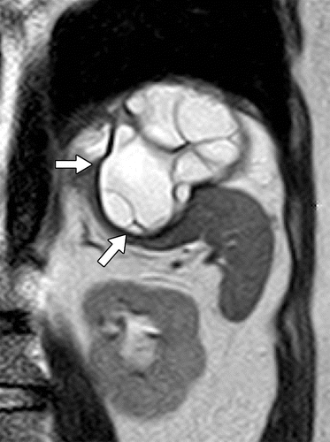
МРт Органов брюшной полости. Т2-ВИ. АКСИАЛЬНАЯ плоскость.
ЭХИНОКОККОВАЯ КИСТА СЕЛЕЗЕНКИ. ПРОДОЛЖЕНИЕ.
Внутренние локулы с высокой интенсивностью сигнала, образованные множественными соседними дочерними кистами (стрелки)

Slide 32
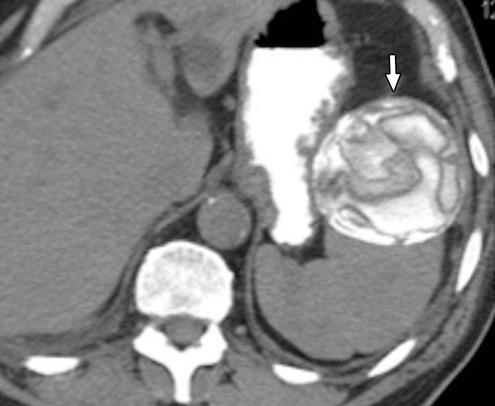
КТ ОРГАНОВ БРЮШНОЙ ПОЛОСТИ БЕЗ УСИЛЕНИЯ. АКСИАЛЬНАЯ ПЛОСКОСТЬ
СЕЛЕЗЕНОЧНАЯ ЭХИНОКОККОВАЯ КИСТА.
Мужчина, 75 лет.
Многослойная капсула с кальцинацинированными стенками (стрелка)

Slide 33
Поражение брюшной полости
Возникает в случае разрыва пораженных печени или селезёнки; вторичное поражение
Больные предъявляют жалобы на неспецифические симптомы связанные с воздействием на внутренние органы, острый живот
Визуализируется аналогично характеристикам эхинококковой кисты внутренних органов брюшной полости
Дифференциальная диагностика проводится с дупликационными кистами, внутрибрюшинным абсцессом, брыжеечными кистами, саркомы, кистозные опухоли яичников
Хирургическое лечение с противоглистной терапией

Slide 34
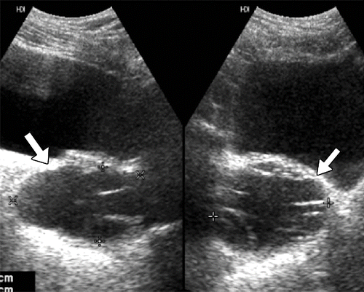
УЗИ ОРГАНОВ МАЛОГО ТАЗА В ПРОДОЛЬНОМ СРЕЗЕ (А) И АКСИАЛЬНОМ СРЕЗЕ (В).
ВНУТРИБРЮШИННАЯ ЭХИНОКОККОВАЯ КИСТА.
А.
В.
Мужчина, 55 лет.
Гипоэхогенная структура с линейными эхогенными перегородками (стрелки)

Slide 35
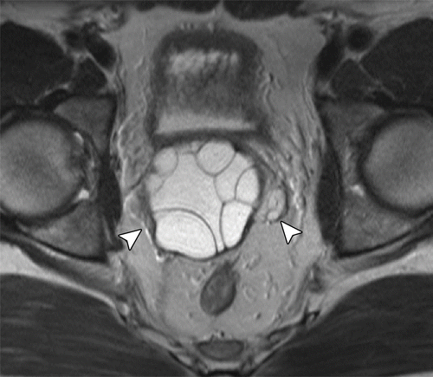
МРт Органов малого таза. Т2-ВИ. АКСИАЛЬНАЯ плоскость.
ВНУТРИБРЮШИННАЯ ЭХИНОКОККОВАЯ КИСТА. ПРОДОЛЖЕНИЕ.
Множественные дочерние кисты с высокой интенсивностью сигнала (стрелки)

Slide 36
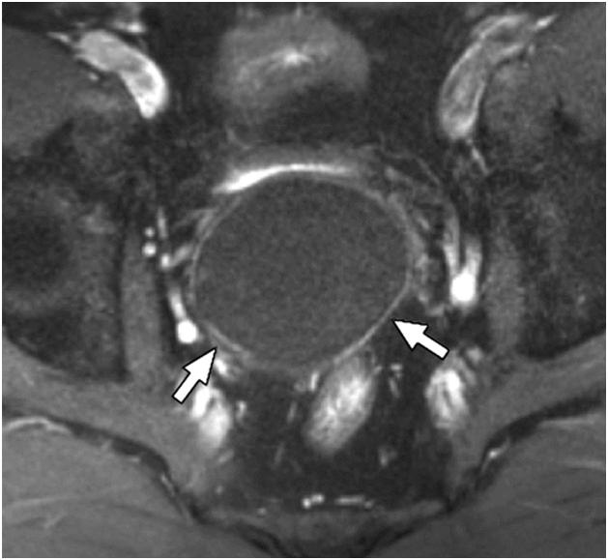
МРт Органов малого таза с аксиальным контрастом. Т1-ВИ. АКСИАЛЬНАЯ плоскость.
ВНУТРИБРЮШИННАЯ ЭХИНОКОККОВАЯ КИСТА. ПРОДОЛЖЕНИЕ.
Капсульное усиление (стрелки)

Slide 37
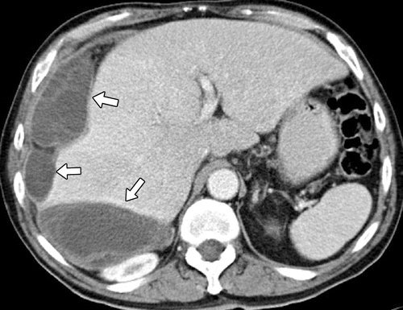
КТ Органов малого таза с аксиальным контрастом. АКСИАЛЬНАЯ плоскость.
МНОЖЕСТВЕННЫЕ ЭХИНОКОККОВЫЕ КИСТЫ.
Мужчина, 55 лет.
Многолучевые кистозные образования (стрелки)
Notes:
А- КТ изображение с усилением, показывает три многолучевых кистозных образования
В- КТ-изображение с аксиальным контрастированием показывает паразитарную кисту, простирающуюся в левый паховый канал.

Slide 38
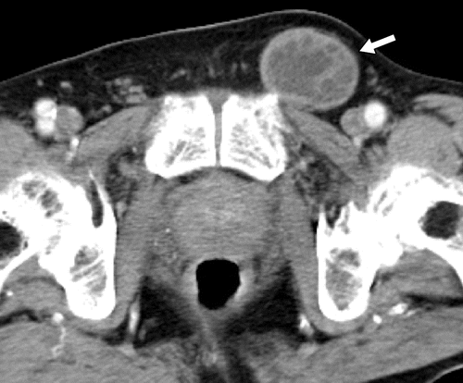
КТ Органов малого таза с аксиальным контрастом. АКСИАЛЬНАЯ плоскость.
МНОЖЕСТВЕННЫЕ ЭХИНОКОККОВЫЕ КИСТЫ. ПРОДОЛЖЕНИЕ.
Паразитарная киста (стрелка) проникающая в левый паховый канал

Slide 39
Поражение мочеполовых путей
Встречается редко
Больные предъявляют жалобы на боли в спине, дизурию, гематурию, острая почечная колика, симптомами раздражения мочевого пузыря, рецидивирующими инфекциями мочевыводящих путей и одно- или двусторонним гидронефрозом
Визуализируется как сложная кистозная масса с различными компонентами, включая дочерние кисты и отслоившиеся мембраны
Дифференциальная диагностика проводится с кистозной нефромой, смешанной эпителиальной и стромальной опухолью, карциномой, ксантогранулематозным пиелонефритом, камнями почечного синуса, абсцессом, дивертикулитом мочевого пузыря, кисты ободочной или прямой кишки, кисты семенных пузырьков у мужчин, опухоли яичников, гидросальпинксом и внематочной беременностью у женщин
Хирургическое лечение с противоглистной терапией

Slide 40
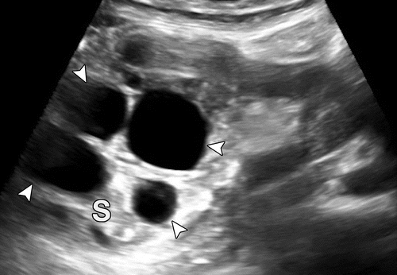
УЗИ ЛЕВОЙ ПОЧКИ В ПРОДОЛЬНОМ СРЕЗЕ.
ПОЧЕЧНАЯ ЭХИНОКОККОВАЯ КИСТА.
Молодой человек из Индии (возраст не указан)
Дочерние кисты (стрелки) Эхогенный эхинококковый песок (S)

Slide 41
Поражение надпочечников
Возникает очень редко
Жалобы на боли в левом подреберье
Визуализируется неспецифично и может имитировать врожденные постинфекционные или посттравматические кисты
Дифференциальная диагностика проводится с постинфекционными или посттравматическими псевдокистами, феохромоцитомой и кистозной гемангиомой
Хирургическое лечение с противоглистной терапией

Slide 42
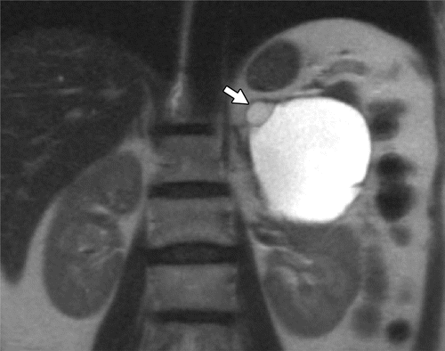
МРт Органов малого таза. Т2-ВИ. ФРОНТАЛЬНАЯ плоскость.
ЭХИНОКОККОВАЯ КИСТА НАДПОЧЕЧНИКА.
Молодой человек (возраст не указан)
Жалобы на боли в левом подреберье
Дочерняя киста (стрелка)

Slide 43
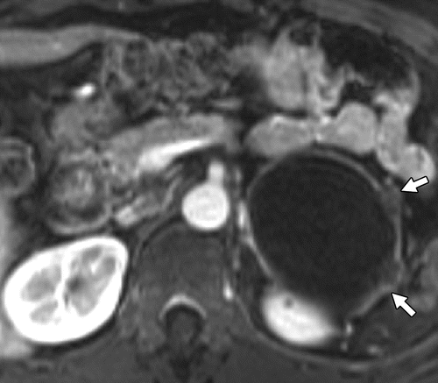
МРт Органов малого таза с аксиальным контрастом. Т1-ВИ. Аксиальная плоскость.
ЭХИНОКОККОВАЯ КИСТА НАДПОЧЕЧНИКА. ПРОДОЛЖЕНИЕ.
Умеренное увеличение капсулы и периферические области капсульного выпячивания (стрелки)

Slide 44
Поражение легких и плевры
Возникает часто, особенно у детей
Жалобы на кашель, одышку, кровохарканье
Проявляется в виде четко определенных круглых масс с однородным помутнением мягких тканей
Дифференциальная диагностика проводится с абсцессом легкого, бронхогенной кистой, туберкулезной эмпиемой, хроническим скоплением плевральной жидкости и врожденными кистозными пороками развития легких
Хирургическое лечение с противоглистной терапией до и после операции

Slide 45
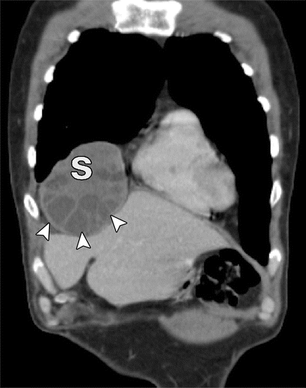
КТ Органов брюшной полости с аксиальным контрастом. КОРОНАРНАЯ плоскость.
ПЛЕВРАЛЬНАЯ ЭХИНОКОККОВАЯ КИСТА.
Мужчина, 42 года.
Внутренние дочерние кисты (наконечники стрелок)
Эхинококковый песок (S)

Slide 46
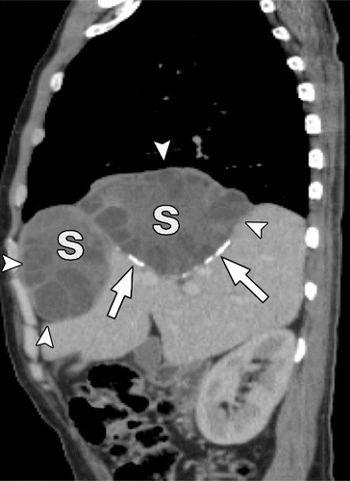
КТ Органов брюшной полости с аксиальным контрастом. Сагиттальная плоскость.
ПЛЕВРАЛЬНАЯ ЭХИНОКОККОВАЯ КИСТА. ПРОДОЛЖЕНИЕ.
Внутренние дочерние кисты (наконечники стрелок)
Эхинококковый песок (S)
Кальцификация капсулы кисты (стрелки)

Slide 47
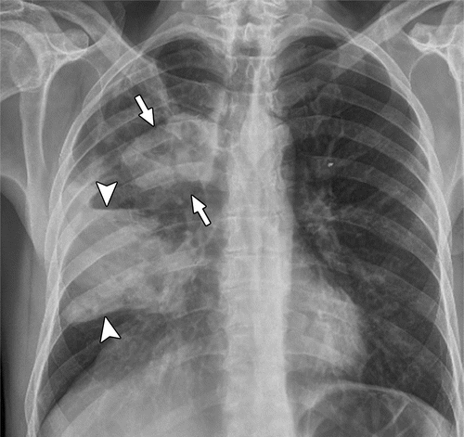
РЕНТГЕНОГРАФИЯ ГРУДНОЙ КЛЕТКИ. ПРЯМАЯ ПРОЕКЦИЯ.
ОБШИРНАЯ ЭХИНОКОККОВАЯ КИСТА ПЛЕВРЫ И ЛЕГКИХ.
Мужчина, 51 год.
Удлиненная двояковыпуклая непрозрачность (наконечники стрелок)
Округлые образования (стрелки) с множественными уровнями воздуха и жидкостью в обеих областях

Slide 48
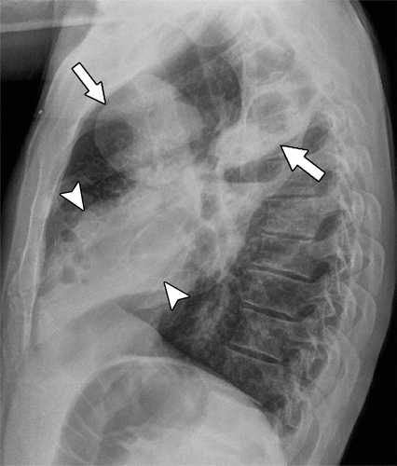
РЕНТГЕНОГРАФИЯ ГРУДНОЙ КЛЕТКИ. БОКОВАЯ ПРОЕКЦИЯ.
ОБШИРНАЯ ЭХИНОКОККОВАЯ КИСТА ПЛЕВРЫ И ЛЕГКИХ. ПРОДОЛЖЕНИЕ.
Удлиненная двояковыпуклая непрозрачность (наконечники стрелок)
Округлые образования (стрелки)

Slide 49
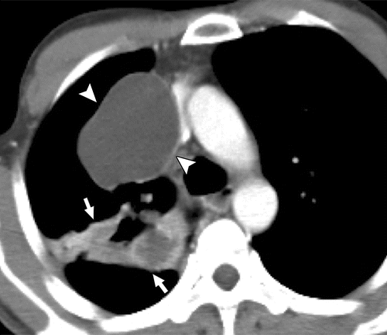
КТ ОРГАНОВ ГРУДНОЙ ПОЛОСТИ с аксиальным контрастом. Аксиальная плоскость.
ОБШИРНАЯ ЭХИНОКОККОВАЯ КИСТА ПЛЕВРЫ И ЛЕГКИХ. ПРОДОЛЖЕНИЕ.
Пораженная борозда, окруженная воспаленной паренхимой легкого (стрелки)
Эхинококковая киста (наконечники стрелок)

Slide 50
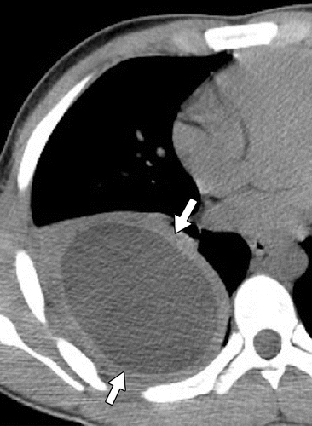
КТ ОРГАНОВ брюшной полости без усиления. Аксиальная плоскость.
ПЛЕВРАЛЬНАЯ ЭХИНОКОККОВАЯ КИСТА.
Мужчина, 25 лет.
Жалобы: на боли в грудной клетке справа
Скопление жидкости с тонкой, слегка увеличивающейся капсулой (стрелки)

Slide 51
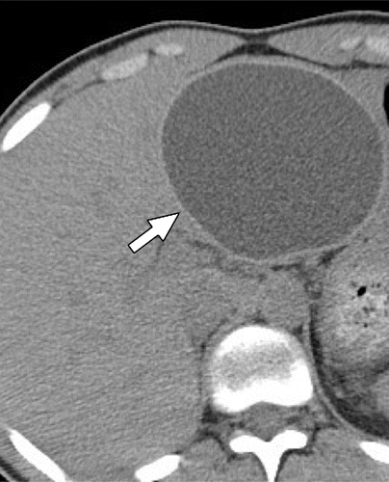
КТ ОРГАНОВ брюшной полости без усиления. Аксиальная плоскость.
ПЛЕВРАЛЬНАЯ ЭХИНОКОККОВАЯ КИСТА. Продолжение.
Эхинококковая киста печени (стрелка) внешне похожая на кисту правого гемиторакса

Slide 52
Поражение сердца и перикарда
Встречается редко
Протекает бессимптомно на ранних стадиях, затем появляется боль в груди и одышка
Заподозрить можно встретив аномальный контур сердца или повышенный кардиоторакальный индекс; визуализируется как кальцинированная сферическая масса деформирующая тень сердца
Дифференциальная диагностика проводится с аневризмой желудочков, опухолью сердца, тромбом, кистой перикарда
Лечение проводится путем хирургической резекции миокардиальной или перикардиальной эхинококковой кисты с внутрипроцедурной аспирацией и промыванием полости кисты гипертоническим физиологическим раствором в сочетании с введением альбендазола

Slide 53
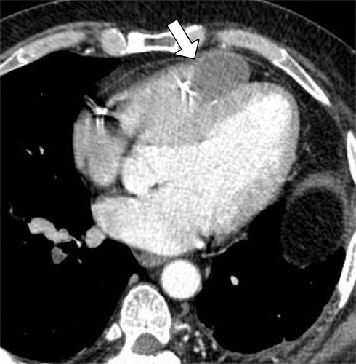
КТ ОРГАНОВ гРудной клетки с аксиальным усилением. Аксиальная плоскость.
ЭХИНОКОККОВАЯ КИСТА сердца.
Мужчина, 49 лет.
Эхинококковая киста (стрелка) с капсульными кальцификациями, растущими вдоль медиальной стороны свободной стенки правого желудочка в межжелудочковую перегородку

Slide 54
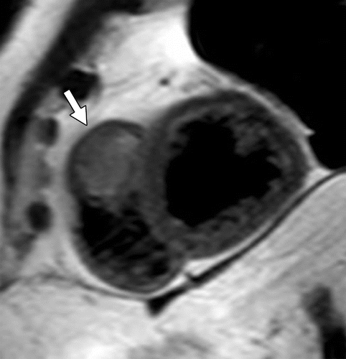
МРт Органов грудной клетки. Т2-ВИ. ФРОНТАЛЬНАЯ плоскость.
ЭХИНОКОККОВАЯ КИСТА сердца. Продолжение.
Круглая масса в межжелудочковой борозде (стрелка)

Slide 55
Поражение мягких тканей
Встречается редко, часто локализуется в бедре, ягодичной области, голове и шее, подмышечной области
Визуализируются как большие кистозные или поликистозные образования, окруженные фиброзной капсулой
Дифференциальная диагностика проводится с абсцессом, туберкулезом,хроническими гематомами, некротическими или миксоидными злокачественными опухолями мягких тканей

Slide 56
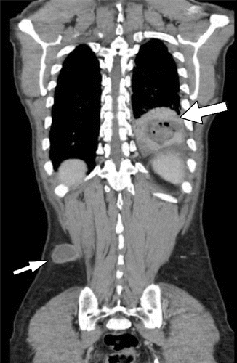
КТ ОРГАНОВ грудной клетки с аксиальным усилением. Фронтальная плоскость.
РАСПРОСТРАНЕННЫЕ ЭХИНОКОККОВЫЕ КИСТЫ.
Мужчина, 50 лет.
Подкожная эхинококковая киста (маленькая стрелка)
Легочная эхинококковая киста (большая стрелка)

Slide 57
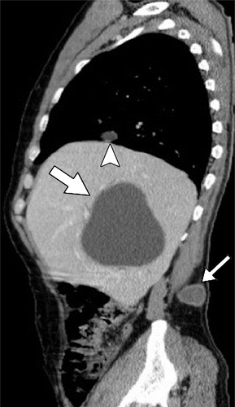
КТ ОРГАНОВ грудной клетки с аксиальным усилением. САГИТТАЛЬНАЯ плоскость.
РАСПРОСТРАНЕННЫЕ ЭХИНОКОККОВЫЕ КИСТЫ. ПРОДОЛЖЕНИЕ.
Подкожное поражение (тонкая стрелка)
Эхинококковая киста правой печени (толстая стрелка)

Slide 58
КТ ОРГАНОВ БРЮШНОЙ ПОЛОСТИ С АКСИАЛЬНЫМ КОНТРАСТИРОВАНИЕМ. САГИТАЛЬНАЯ ПЛОСКОСТЬ.
АБРЮШИННАЯ ЭХИНОКОККОВАЯ КИСТА С РАЗРЫВОМ ПОДКОЖНОЙ КЛЕТЧАТКИ В ЯГОДИЦУ.
Женщина, 67 лет.
Кистозное образование, рассекающее подвздошно-поясничную мышцу по её ходу. Усиленная капсула (стрелка) по нижнему краю

Slide 59
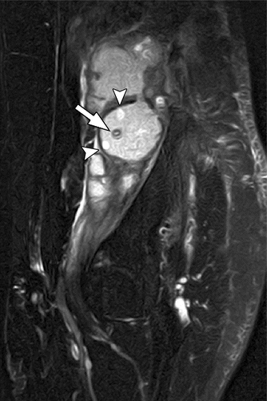
МРТ ОРГАНОВ БРЮШНОЙ ПОЛОСТИ. Т2-ВИ. САГИТТАЛЬНАЯ ПЛОСКОСТЬ.
ЗАБРЮШИННАЯ ЭХИНОКОККОВАЯ КИСТА С РАЗРЫВОМ ПОДКОЖНОЙ КЛЕТЧАТКИ В ЯГОДИЦУ. ПРОДОЛЖЕНИЕ.
Рассеянные гиперинтенсивные остаточные дочерние кисты (наконечники стрелок)
Гипоинтенсивные спирально изогнутые отдельные мембраны (стрелка)

Slide 60
Поражение скелетной ткани
Считается необычным проявлением, встречается крайне редко
Поражает кости с большим количеством сосудов (позвоночник, таз, эпифизы длинных костей)
Протекает бессимптомно в течение длительного времени, при возникновении осложнений проявляются симптомы
Визуализируются как литические поражения, которые обычно многочисленны и имеют неправильную форму, можно увидеть гребешок внутри кости
Дифференциальная диагностика проводится с опухолями
Удаление хирургическим путем, обычно в сочетании с адъювантной противогельминтной терапией

Slide 61
КТ ОРГАНОВ МАЛОГО ТАЗА. АКСИАЛЬНАЯ ПЛОСКОСТЬ.
ТАЗОВАЯ СКЕЛЕТНО-МЫШЕЧНАЯ ЭХИНОКОККОВАЯ КИСТА.
Мужчина, 41 год.
Разветвленное интрамедуллярное литическое поражение в левой подвздошной кости с зубчатостью эндоста (стрелки) и отсутствием периостальной реакции

Slide 62
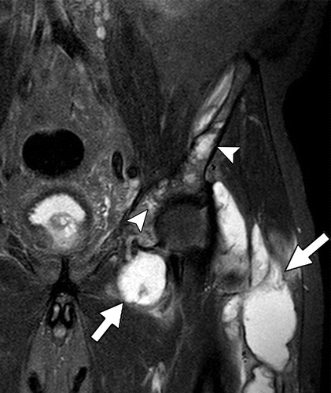
МРТ ОРГАНОВ МАЛОГО ТАЗА. Т2-ВИ. ФРОНТАЛЬНАЯ ПЛОСКОСТЬ.
ТАЗОВАЯ СКЕЛЕТНО-МЫШЕЧНАЯ ЭХИНОКОККОВАЯ КИСТА. ПРОДОЛЖЕНИЕ.
Кистозные поражения с высокой интенсивностью сигнала в левой подвздошной кости (наконечники стрелок)
Эхинококковые кисты (стрелки) распространились на мягкие ткани, окружающие левый тазобедренный сустав

Slide 63
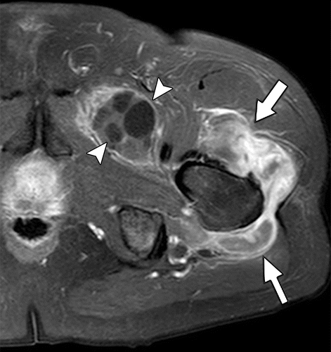
МРТ ОРГАНОВ МАЛОГО ТАЗА С УСИЛЕНИЕМ. Т1-ВИ. АКСИАЛЬНАЯ ПЛОСКОСТЬ.
ТАЗОВАЯ СКЕЛЕТНО-МЫШЕЧНАЯ ЭХИНОКОККОВАЯ КИСТА. ПРОДОЛЖЕНИЕ.
Воспалительные изменения в вертельной сумке (стрелки)
Межмышечная эхинококковая киста с внутренними дочерними кистами (наконечники стрелок)

Slide 64
Поражение центральной нервной системы
Встречается редко
Обычно единичные и располагаются в теменных долях, внутрижелудочковых областях
Больные предъявляют жалобы на неспецифические симптомы (головную боль, рвоту, судороги)
Визуализируются как круглое, четко очерченное поражение с гипоинтенсивным ободком
Дифференциальная диагностика проводится с гнойным абсцессом, нейроцистицеркозом, кистозными или некротическими опухолями
Полное хирургическое удаление интрацеребральной эхинококковой кисты - основная цель лечения

Slide 65
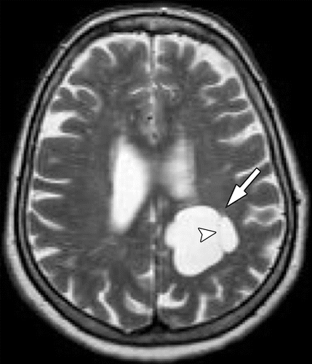
МРТ ГОЛОВНОГО МОЗГА. Т2-ВИ. АКСИАЛЬНАЯ ПЛОСКОСТЬ.
ЦЕРЕБРАЛЬНЫЙ ЭХИНОКОККОЗ.
Молодой мужчина
(возраст не указан)
Дольчатая кистозная масса (стрелка) в белом веществе левой теменной доли
Тонкая перегородка (наконечник стрелки)

Slide 66
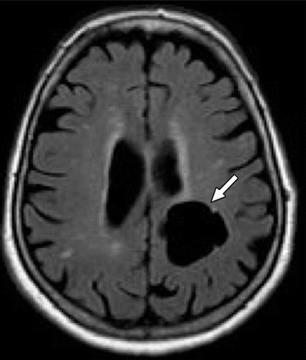
МРТ ГОЛОВНОГО МОЗГА С ОСЛАБЛЕНИЕМ . Т1-ВИ. АКСИАЛЬНАЯ ПЛОСКОСТЬ.
ЦЕРЕБРАЛЬНЫЙ ЭХИНОКОККОЗ. ПРОДОЛЖЕНИЕ.
Дольчатая кистозная масса (стрелка) в белом веществе левой теменной доли

Slide 67
Заключение
Эхинококкоз является эндемическим заболеванием в нескольких частях мира. Основным вовлечённым органом является печень, но почти любой орган в организме может быть местом хозяина для этого паразита.
Эхиннококкоз имеет типичные модели изображений УЗИ, КТ и МРТ, которые обычно наблюдаются во внепеченочных местах. Это заболевание может имитировать другие кистозные образования.

Slide 68
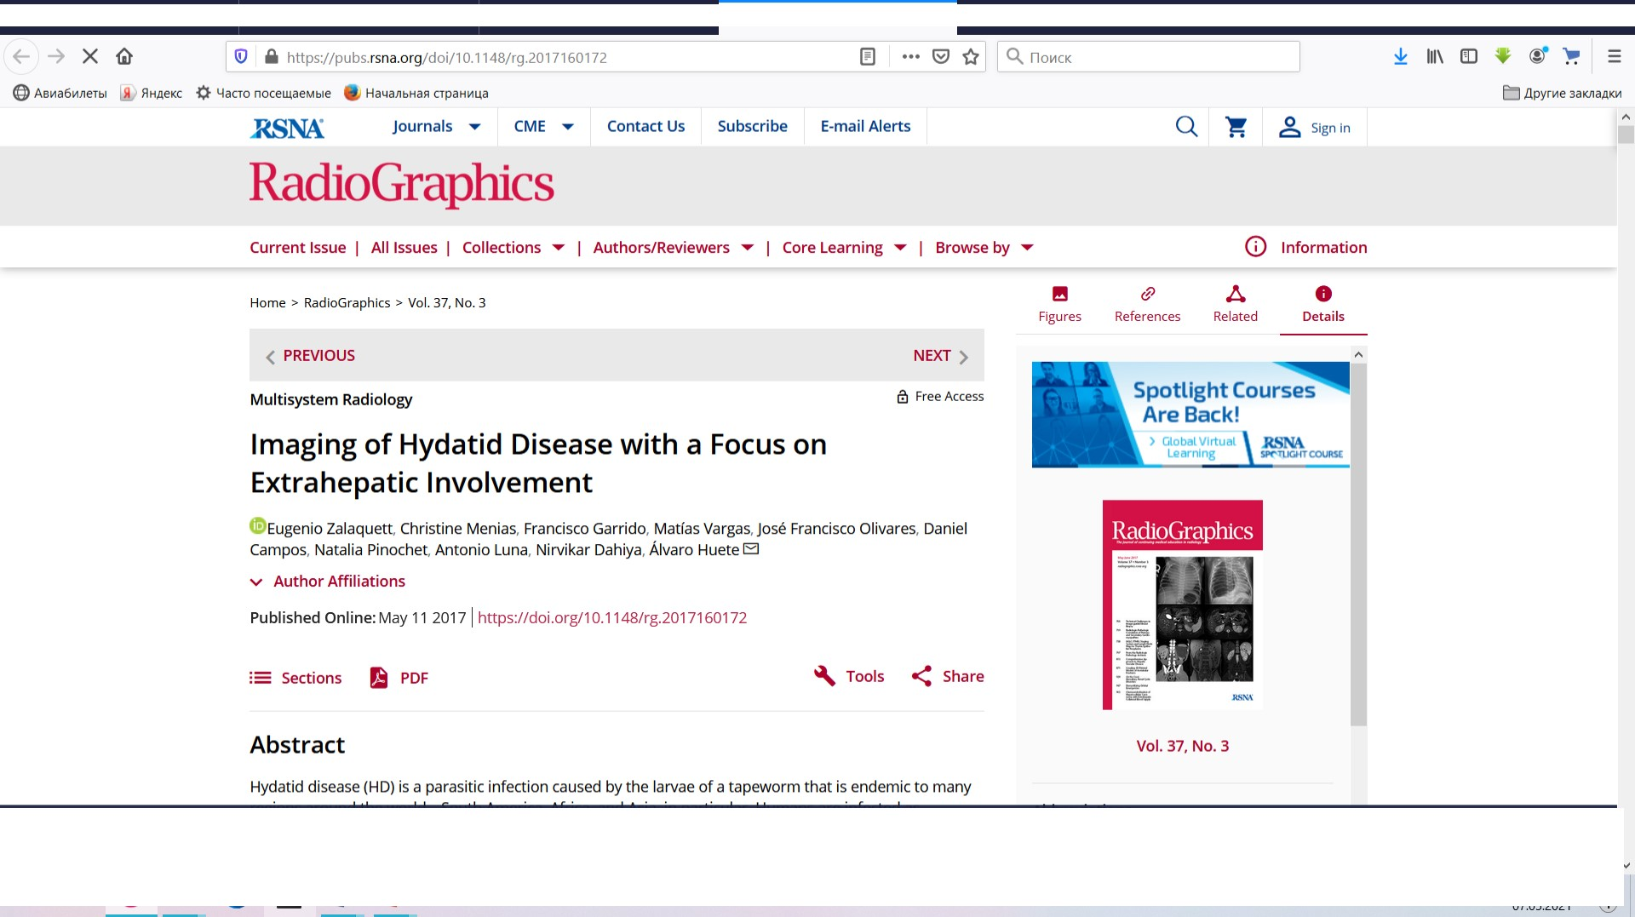
Статья
https://pubs.rsna.org/doi/10.1148/rg.2017160172

Slide 69
Благодарю за внимание!

